Slide 1
『融客月报』
——私募股权投资市场（2019年7月）

Slide 2

募
基金募集市场降温，数量规模双双回落。
投
投资事件环比增多，投资规模出现下滑。
IPO
受科创板上市交易影响，
7月IPO数量大幅上扬。
并
并购市场开始降温，
数量规模双双减少。
新三板
因未披露2018年年报，
330家公司被强制摘牌。

Slide 3

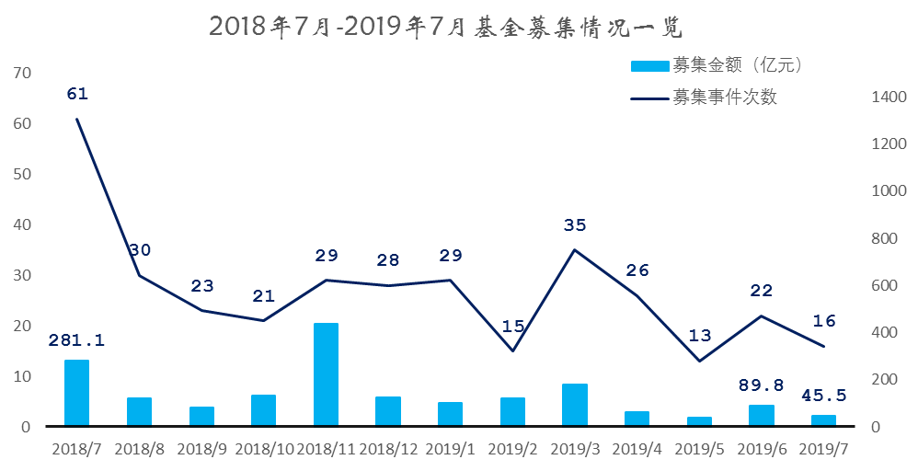
募集
市场热度下降，规模腰斩
73.8%
7月共发生16起基金募集事件，募集资金为45.5亿，资金募集市场开始回调，规模数量较6月减少近50%，募集事件次数环比骤减。具体数据方面，募集数量同比减少73.8%，环比下降27.3%；募集规模同比减少83.8%，环比下降49.3%。
募集事件数量同比
83.8%
募集事件规模同比
Notes:
上月环比事件27.3%，募集资金49. 3%

Slide 4
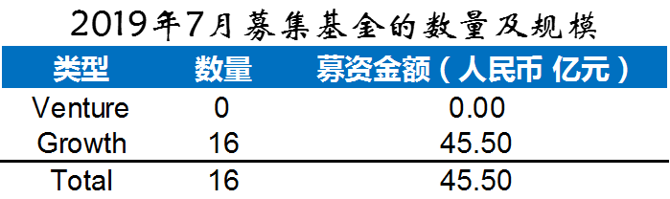
募集
市场情绪低迷，募资规模减少
7月未发生创业投资基金募集；成长基金募集共计16起，募集总额45.50亿元；募资规模环比下降49.30%。
Notes:
中交科技创新创业基金 Growth 中交投资(北京) 10.01
尚颀汽车投资基金 Growth 尚颀投资 5.5560 亿
金浦新兴产业基金 Growth 上海金浦新朋投资 5.5000 亿

Slide 5
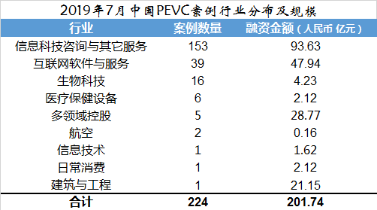
投资
投资事件增多，规模出现下降
7月PE/VC市场投资事件共计224起，环比增加20起。融资总额达到人民币201.72亿元。分行业来看，7月投资事件仍主要集中在信息科技资讯与其他服务，案例共计153起，共融资93.63亿元，占比46.42%。
Notes:
与上月相比，融资数量增加19起，融资金额减少了31.97亿元。

Slide 6
投资
分行业融资案例及金额分布情况
投资金额分布
案例数量分布
7月投资事件出现较大回落。信息科技咨询与其他服务为热门投资领域，从投资规模来看，互联网软件与服务投资总额占到了总规模的68%。
Notes:
信息科技咨询与其他服务这一项里，规模最大的为贝壳找房，目前处在D轮（12亿美元）。
互联网软件与服务—滴滴出行—6亿美元；

Slide 7
投资
2019年7月中国PEVC轮次及融资规模一览
E
D
C
B
Pre-B
A
Pre-A
Angel
Pre-Angel
Strategy
单位：人民币亿元
按融资轮次来看，7月融资事件发生最多的是战略融资轮，共计发生80起，总融资额为97.86亿元。A轮融资共计79起，总融资额为2.33亿元。B轮融资共计43起，总融资额6.35亿元。

Slide 8
投资
重要投资事件
融资规模前列
融资规模
融资轮次
1
贝壳找房：贝壳找房，2017年11月14日成立，2018年4月底上线的贝壳找房，定位以技术驱动的品质居住服务平台，适时推出了VR看房。以“VR看房、VR讲房、VR带看”三大VR核心功能。
12亿美元
D
2
滴滴出行：滴滴出行是涵盖出租车、专车、 滴滴快车、顺风车、代驾及大巴等多项业务在内的一站式出行平台，2015年9月9日由“滴滴打车”更名而来。
6亿美元
Strategy
3
全裕泰投资：是一家物业管理服务商，主要在中国大陆从事物业发展，现于大陆持有3个发展中物业项目，分别位于湖南省长沙市、彬州市及衡阳市，主要包括住宅项目、商业项目及公寓、办公室、购物商场戏院及其他配套设施。
32亿港元
Strategy
市场关注
1
欧菲生物识别：南昌欧菲生物识别技术有限公司于2014年03月31日在南昌高新技术产业开发区市场和质量监督管理局登记成立。公司经营范围包括新型电子元器件、光电子元器件、新型显示器件等。
10亿人民币
Strategy
Notes:
贝壳找房获投12亿美元D轮融资，该轮融资由腾讯（领投）、基汇资本、碧桂园投资。（，链家之所以在今年三月份将投资人的股权通过镜像协议平移到贝壳找房，是因为贝壳准备向香港上市发起冲锋。原因是链家当时的B轮和B+轮融资与投资方签订了对赌协议，如果不能在2021年上市，链家就得把那64亿融资款还回去，并且利息还不能少。）
1.1. 贝壳找房这家公司脱胎于链家网。2018年4月成立的贝壳找房，其定位为质量居住的服务平台。与链家拥有的传统房地产属性不同，贝壳找房的互联网色彩更浓厚，外加上相对较轻资产的性质，是比链家更适合上市的。
（贝壳找房将于2020年启动境外上市的消息。）
2. 滴滴出行获得 41.3 亿元战略融资 由 TM（丰田） 投资。滴滴出行成立于 2012 年，总部位于北京，滴滴出行是全球领先的一站 式多元化出行平台。滴滴在中国 400 余座城市为近 3 亿用户提供出租车召车、专车、 快车、顺风车、代驾、试驾、巴士和企业级等全面出行服务。多个第三方数据显示， 滴滴拥有 87%以上的中国专车市场份额； 99%以上的网约出租车市场份额。2015 年，滴滴平台共完成 14.3 亿个订单；成为全球仅次于淘宝的第二大在线交易平台。
（旨在扩大中国出行即服务（MaaS）领域合作的协议的一部分）
3.全裕泰获得昊天发展集团集团32亿港元折合人民币28.8亿元。
昊天主要从事设计、制造及销售高档消费品的包装产品，2008年金融海啸使得集团的包装业务大受影响，集团决意转型为炼焦煤企业，收购内蒙古及新疆煤矿，并于2010年5月7日由永保时国际(控股)有限公司更名为昊天能源集团有限公司。
（昊天投资表示，本次收购将使其得以投资内地房地产市场，并成为该集团现有投资组合的理想搭配。）
（昊天发展为收购全裕泰投资有限公司股权所发承兑票据，总值3.2亿港元（2.82亿人民币），期限为18个月，年利率5%。发行承兑票据的方式支付）

Slide 9
重要投资事件
融资企业 | 领投方 | 跟投方 | 备注
贝壳找房 | 腾讯产业共赢基金 | 高瓴资本； 碧桂园； 新天域资本； 华兴资本等 | 贝壳找房面临境外上市机遇，进一步加大对贝壳找房的投资，一旦上市，自然能够赚的钵满盆潢地退出，符合腾讯一贯投资策略。
滴滴出行 | 丰田中国投资 | 无 | 滴滴希望和国内外产业伙伴一起努力，推进国家的新能源和智慧交通发展战略。
全裕泰投资 | 昊天发展集团 | 无 | 本次投资将使其得以投资内地房地产市场，并成为该集团现有投资组合的理想搭配
欧菲生物识别 | 未披露 | 无 | 欧菲生物识别获得100000.0万人民币战略投资，投资方未披露

Slide 10
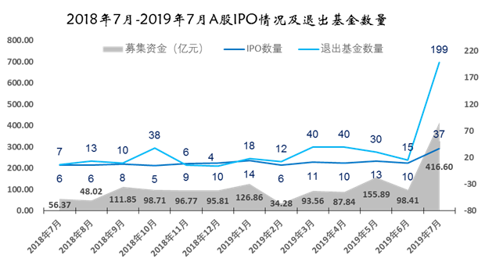
IPO及退出
A股、港股IPO情况
7月IPO数量较6月有所上升，7月共有37家企业成功上市交易，净募集资金416.6亿，其中科创板上市共计25家，净募集资金为338.39亿，上市退出基金共计199支；港股7月共有16家企业上市交易，净募集资金125.68亿港元。
Notes:
资金集中在科创板版块，华兴源创未退出，
国联股份 （盛景嘉能投资 嘉成优选投资 北京基石仲盈创投基金 中小企业发展基金(江苏) 新盛投资 ）
景津环保（） 主板退出

Slide 11
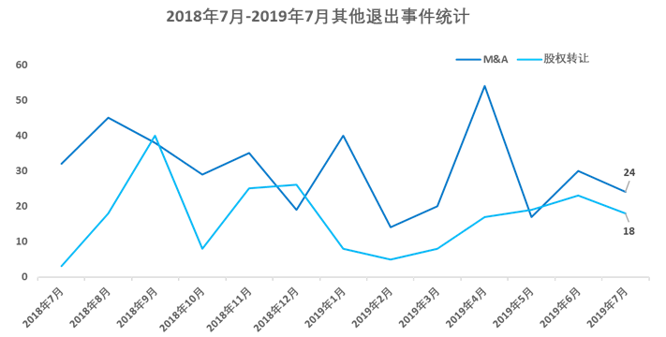
其他退出情况
基金退出情况
7月共有42个基金产品因标的通过其他方式实现退出，其中24个产品通过M&A途径完成退出，18个产品通过股权转让方式退出。较6月双双出现下滑。

Slide 12
并购
上市公司并购非上市公司
交易状态 | 数量 | 金额总计(亿元）
董事会预案 | 91 | 327.97
进行中 | 5 | 20.95
达成转让意向 | 1 | 7.08
签署转让协议 | 26 | 69.92
股东大会通过 | 11 | 44.59
合计 | 134 | 470.46
7月上市公司对非上市公司的并购事件共计134起，涉及规模总计470.46亿元人民币，其中，董事会预案的91家，进行中的5家，达成转让意向的有1家，已经签署转让协议的26家，股东大会通过的11家。
Notes:
亿钱贷16.333%股权 深南股份(002417.SZ)
重庆海扶14.503%股权 贵州百灵(002424.SZ)
云数据公司100%股权 杭钢股份(600126.SH)
联合创泰20%股权 英唐智控(300131.SZ)
财务公司20%股权 通用股份(601500.SH)
天戏互娱70%股权 盛天网络(300494.SZ)
东莞飞亚达100%股权 远大控股(000626.SZ)
正邦养殖0.87%股权 正邦科技(002157.SZ)
重庆博奥镁铝100%股权 云海金属(002182.SZ)
伊宁供热80%股权 东方环宇(603706.SH)
北京德昇82%股权 奥飞数据(300738.SZ)

Slide 13
上市公司并购非上市公司规模前五
日期 | 标的企业 | 购买方 | 金额 （亿元） | 进行状态
2019-07-16 | 单船公司100%股权 | 潜能恒信(300191.SZ) | 15 | 董事会预案
2019-07-03 | 艾特网能100%股权 | 黑牡丹(600510.SH) | 15 | 董事会预案
2019-07-09 | 中珠商业30%股权等 | 中珠医疗(600568.SH) | 13.32 | 完成
2019-07-26 | 现代财险67%股权 | 联想控股(3396.HKS,3396.HK)等 | 11.17 | 董事会预案
2019-07-06 | 维信基金32.03%股权 | 如意集团(002193.SZ) | 10.99 | 董事会预案
Notes:
1. 现代财险拟引入联想、滴滴等 4 家新股东 将由‚外资‛变为‚中外合资‛，按照这一增资方案，现代财险的股东结构将由“韩 资企业一家 100%持股”，变为“韩资企业持股 33%、其余由 4 家中资企业持股”，意味着其企业性质也将由外资独资变为中外合资。
2. 艾特网能，一方面，上市公司可以进入快速发展的数据中心基础设施设备制造及解决方案业务领域，对标国际领先的包括数据中心热管理设备、UPS供配电设备等网络能源产品线提供商及网络能源技术、研发、产品制造及服务商
在业绩承诺方面，蓝富坤、尹大勇、韩传涛、李艳、朱甲龙、赵大勇、李明宇、刘晓东、李文川、深圳雅驿欣投资合伙企业（有限合伙）、深圳艾特聚朋技术合伙企业（有限合伙）、深圳艾特网能股权投资合伙企业（有限合伙）、深圳阿特信息技术合伙企业（有限合伙）等13名交易对手方作为业绩承诺人，承诺艾特网能在2019年至2021年期间各年度实际净利润分别不低于人民币8000万元、11200万元、15300万元。

Slide 14
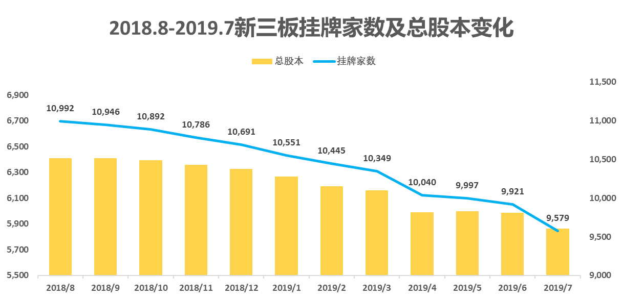
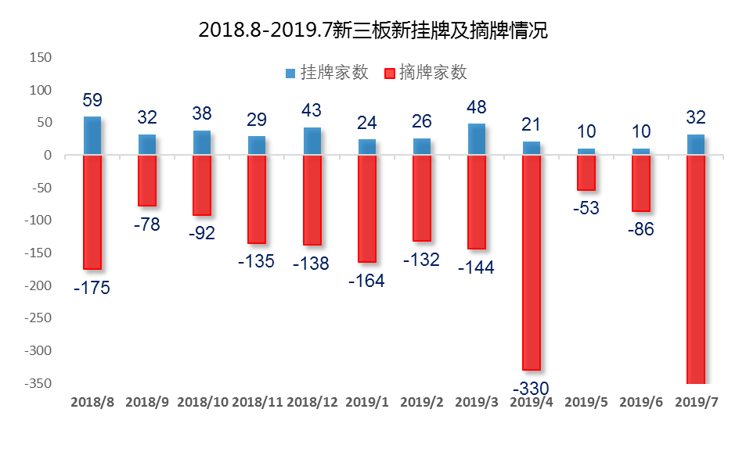
新三板
新三板市场概况
挂牌企业总数
市场分层分布
转让方式分布
8888
691
8740
839
9579
家
集合竞价
做市
-342
基础
创新
Notes:
泽达易盛(退市) 国林环保(退市) 嘉元科技(退市) 景津环保(退市) 国联股份(退市) 西部超导(退市)

Slide 15
科创板上市至7月末总市值变化情况
 | 2019年7月22日 总市值（亿元） | 2019年7月31日 总市值（亿元） | 上市至7月末 总市值涨跌幅 | PE
中国通号 | 642.76 | 981.49 | 52.70% | 32.09
澜起科技 | 280.19 | 873.01 | 211.57% | 118.47
中微公司 | 155.16 | 473.25 | 205.00% | 520.80
虹软科技 | 115.52 | 283.39 | 145.31% | 179.87
西部超导 | 66.19 | 239.79 | 262.27% | 177.68
华兴源创 | 97.28 | 234.95 | 141.51% | 96.57
杭可科技 | 109.99 | 233.34 | 112.14% | 81.52
睿创微纳 | 89.00 | 231.09 | 159.65% | 184.62
容百科技 | 118.00 | 226.96 | 92.34% | 106.61
天宜上佳 | 95.91 | 212.25 | 121.30% | 80.67
光峰科技 | 74.58 | 211.46 | 183.54% | 119.49
南微医学 | 69.94 | 177.33 | 153.56% | 92.02
嘉元科技 | 65.25 | 152.05 | 133.05% | 86.18
乐鑫科技 | 50.08 | 131.84 | 163.26% | 140.43
心脉医疗 | 33.28 | 126.06 | 278.84% | 139.07
福光股份 | 38.73 | 116.42 | 200.56% | 127.39
航天宏图 | 28.63 | 108.24 | 278.03% | 170.20
安集科技 | 20.81 | 102.92 | 394.51% | 228.91
天准科技 | 49.37 | 101.06 | 104.71% | 106.97
方邦股份 | 43.10 | 90.37 | 109.65% | 77.14
交控科技 | 25.89 | 86.61 | 234.55% | 130.44
沃尔德 | 21.34 | 84.00 | 293.55% | 126.70
瀚川智能 | 27.85 | 76.55 | 174.84% | 108.96
新光光电 | 38.09 | 76.38 | 100.53% | 105.10
铂力特 | 26.40 | 67.12 | 154.24% | 117.38

Slide 16
7月小结
A股持续震荡，市场开始降温
6月市场短暂热闹过后，7月市场又开始降温。基金募集及投资规模均出现下滑。受A股持续震荡影响，基金募集情况不容乐观，募集数量及规模较上月腰斩。
投资方面，投资事件虽有小幅回升，但规模依旧下降。中美贸易谈判进展缓慢，美联储小幅降息等外部利空均对投资市场产生了一定的影响。7月投资热门领域依旧是在IT及互联网。
IPO方面，受7月22日科创板首批25家公司上市交易的影响，7月IPO数量大幅上扬，IPO退出数量也创年初以来新高。除科创板外，其他版块及港股IPO整体依旧较为稳定。
并购等其他退出情况小幅下滑，整体稳定，基金退出通道较为通畅。
展望8月，市场整体依旧不容乐观，中美贸易谈判短时间内或难以达成协议。科创板在经历了热闹的打新潮后也将趋于稳定，投资者或将回归理性，各大公司市值将趋于合理。

Slide 17
公司主要业务
财务顾问及财务投资
上市对于企业和股东仅是发展的一个里程碑,对接资本市场后,企业和股东需要适应更高的监管要求、更完善的公司治理、更复杂的资本运作。我们针对此类需求,整合了服务资源,将财务顾问和财务投资作为载体,致力为客户提供定制化的市值管理服务。
我们的财务顾问团队依托自身专业背景及资源整合优势,根据上市公司及其股东的需要,提供投融资、资本运作、资产及债务重组、财务管理、发展战略等活动提供的咨询、分析、方案设计等服务。包括的服务有：上市公司再融资、股权激励、并购、股权融资、市值维护、战略投资等。
我们的投资团队依托自身专业背景和独特判断,根据市值管理的各项需求,设计投资结构,进行各种形式的市值管理投资。其中包括：并购投资、再融资投资、战略投资、固定收益投资等。

Slide 18

联系我们
编制人：关昌
联系人：关昌
公司地址：上海市东湖路70号东湖宾馆3号楼3楼
公司电话：8621—54668032—605
公司传真：8621—54669508
网址：http://www.rongke.com
声明：
本PPT内所有数据均来源于万得wind金融数据客户端。

